Slide 1
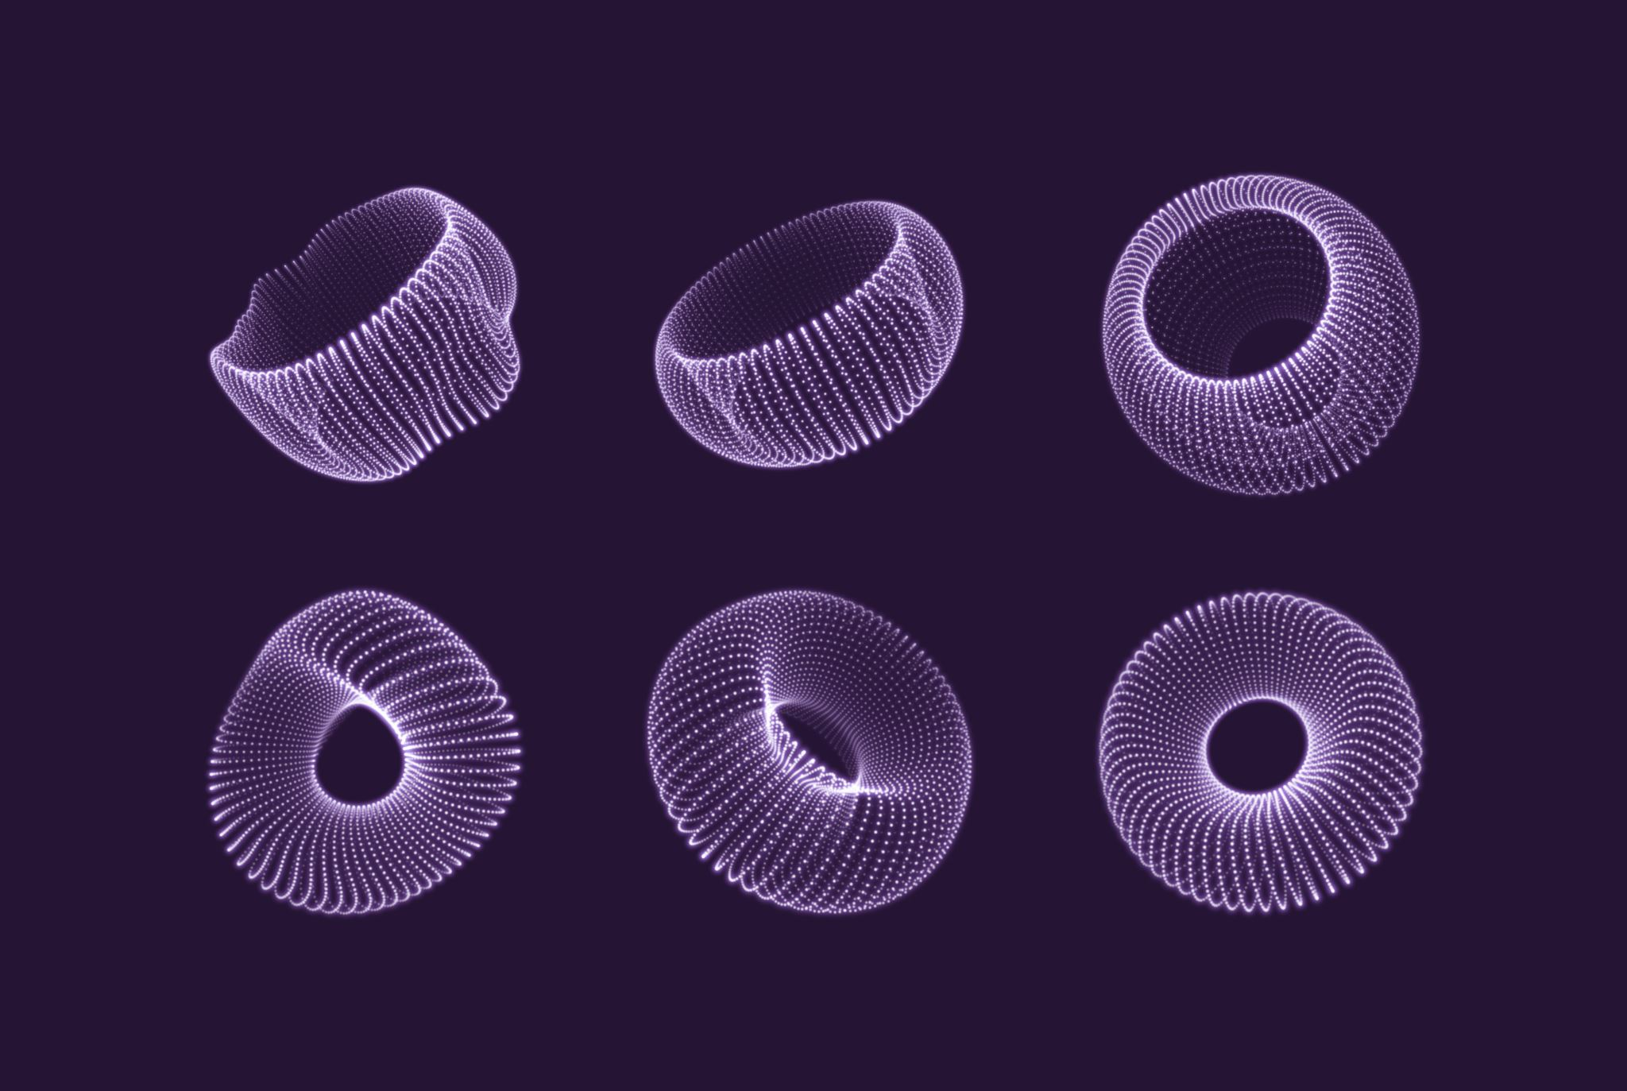
Proyecto 2 Iluminación, Materiales y Textura
Sabrina Barrionuevo
Leonel Vidal
Computación Grafica 2025

Slide 2
Índice
Objetivos
Escena A
Modelo, materiales y shaders
Luces y controles
Escena B
Modelos y materiales
Resultados
Luces y controles
Ejecución
Desafíos
Conclusión

Slide 3
Objetivos
Escena A
21 pavas en una grilla de 3x7
21 materiales diferentes
Cámara orbital selectiva
Distintos modelos de iluminación local, materiales y texturas
Escena B
Construir una escena realista
Materiales de la escena A incluidos
Cámara orbital selectiva
Cámara en primera persona
Iluminación elegible
2 shaders específicos y uno selectivo, 3 métodos de textura diferentes, 3 materiales elegibles

Slide 4
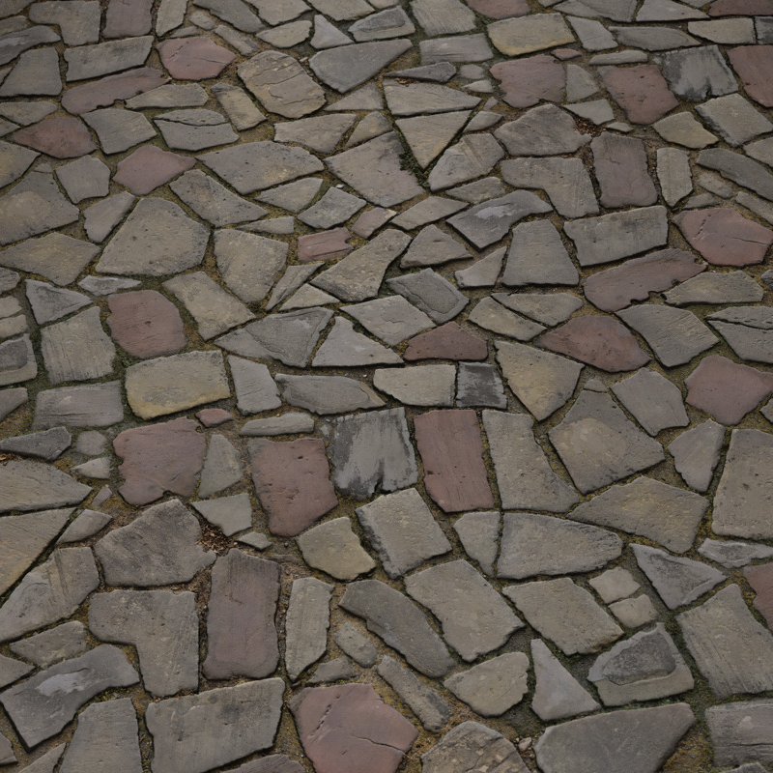
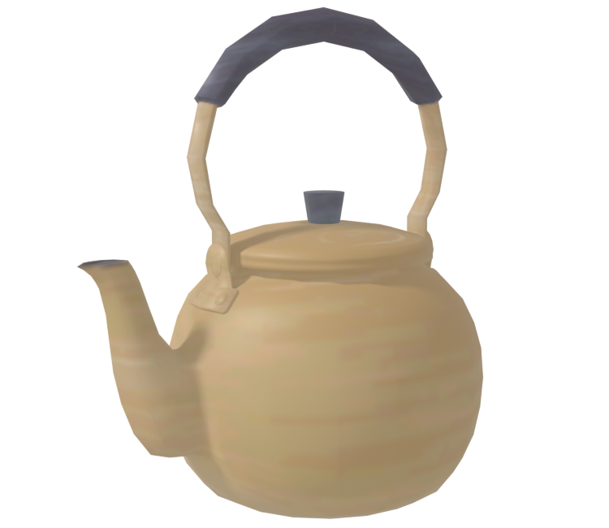
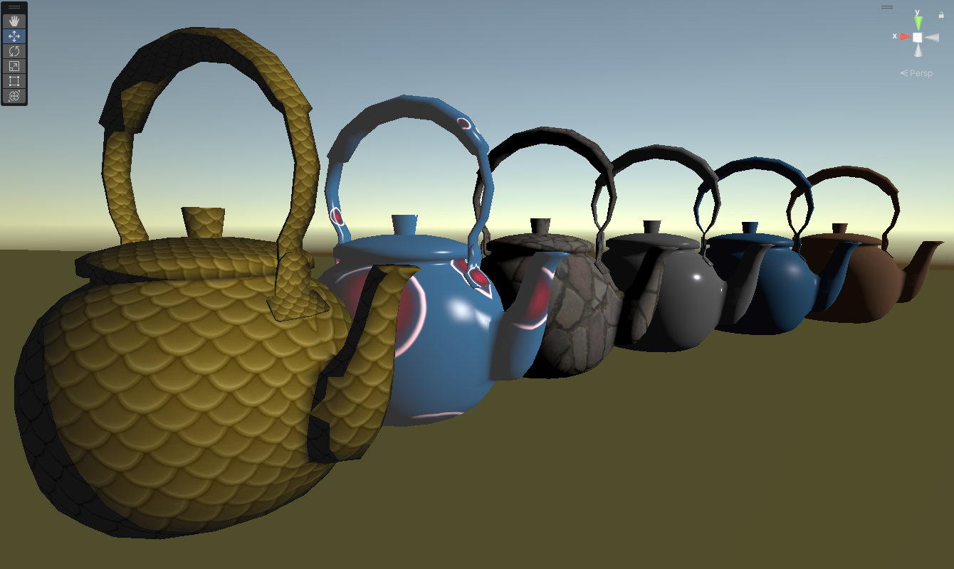
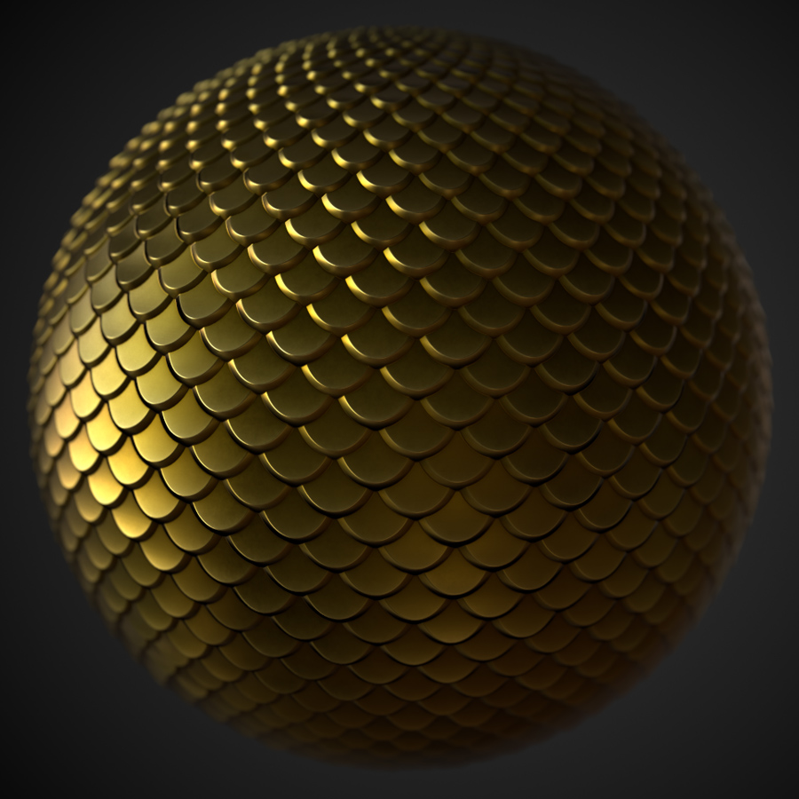
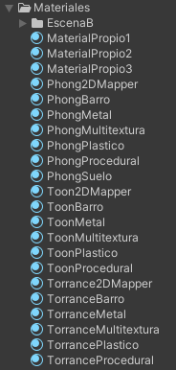
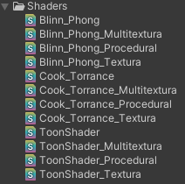
Escena A
Modelo, materiales y shader Blinn-Phong

Slide 5
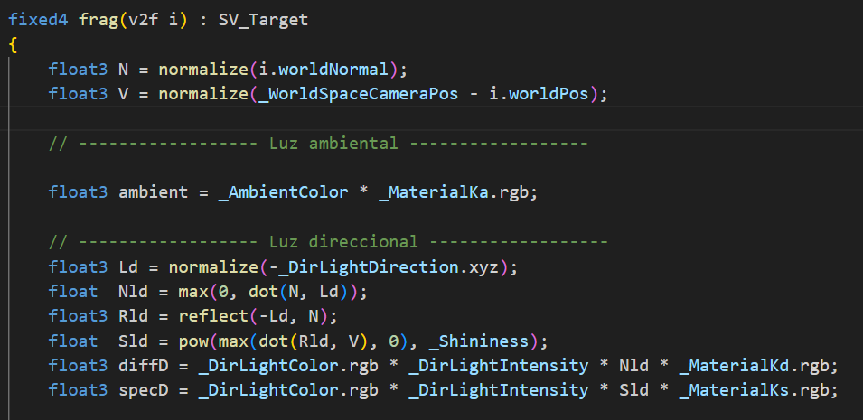
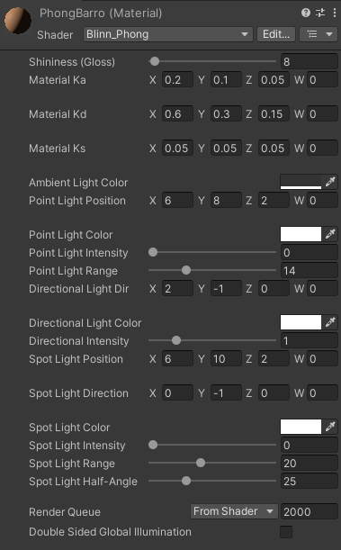
Escena A
Modelo, materiales y shader Blinn-Phong

Slide 6
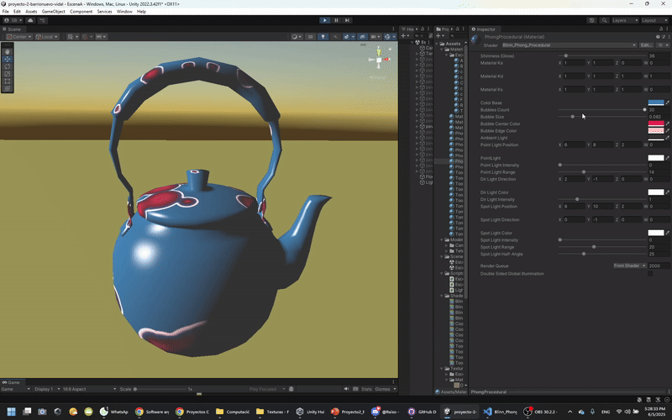
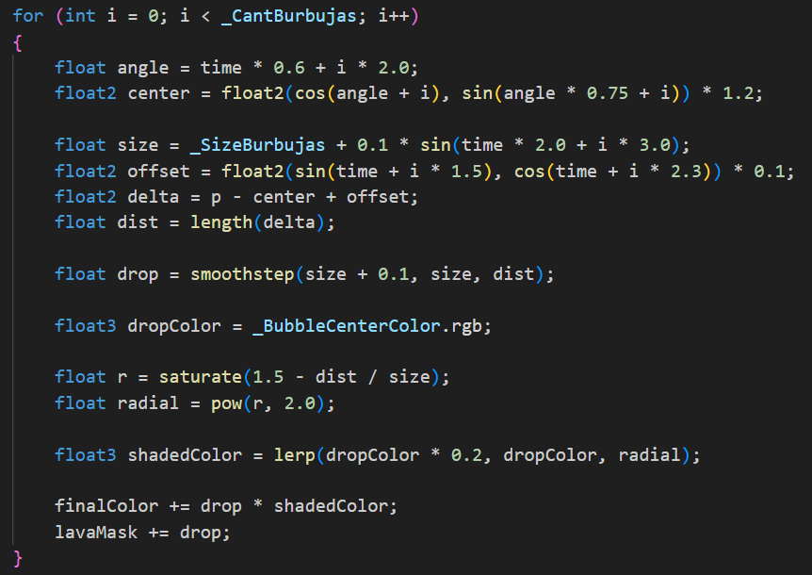
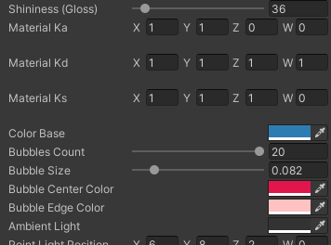
Escena A
Modelo, materiales y shader Blinn-Phong
Procedural
Notes:
Estas son las teteras que utilizan el modelo de iluminación Blinn Phong
Esas son las propiedades del modelo

Slide 7
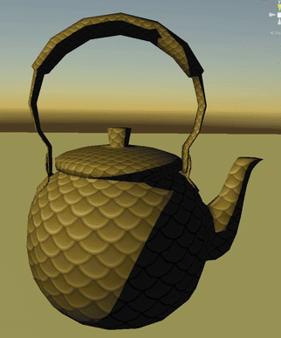
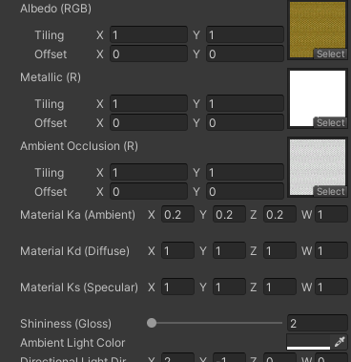
Escena A
Modelo, materiales y shader Blinn-Phong
Multitextura

Slide 8
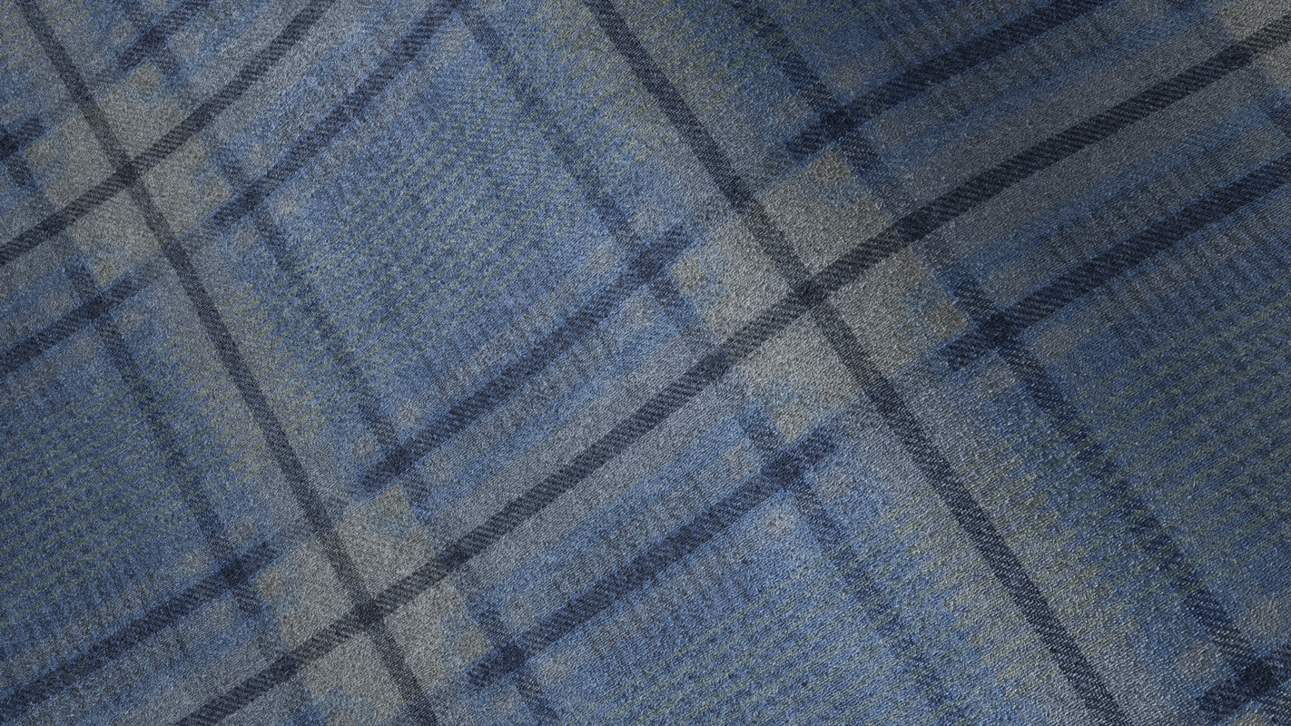
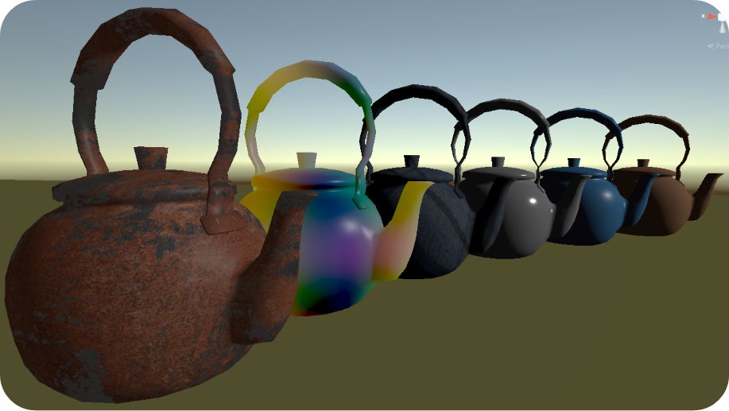
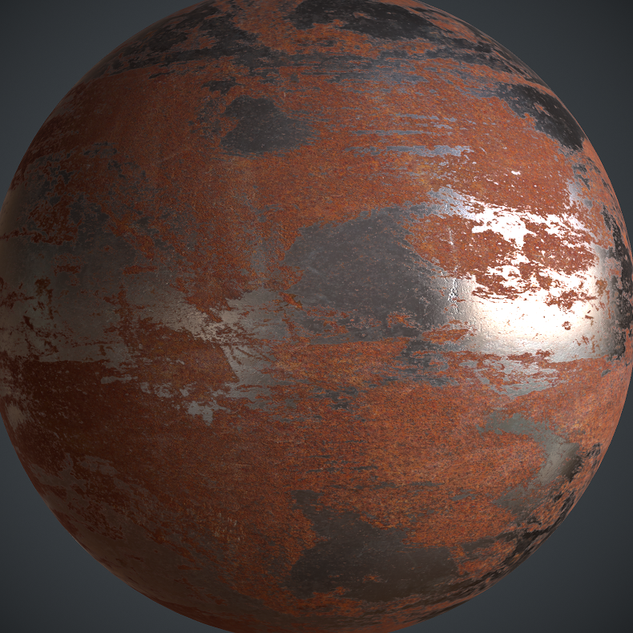
Escena A
Modelo, materiales y shader Cook-Torrance

Slide 9
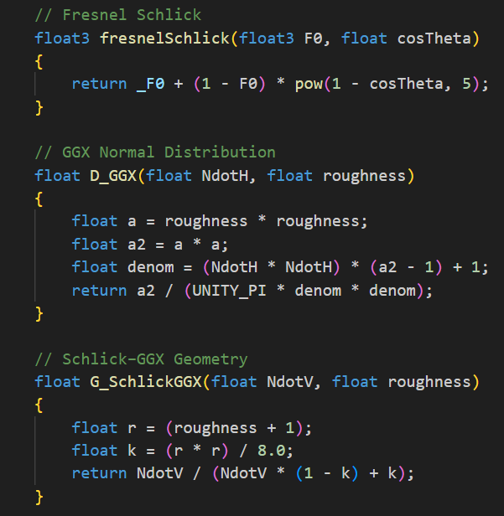
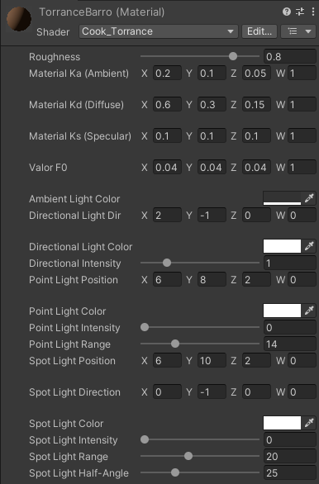
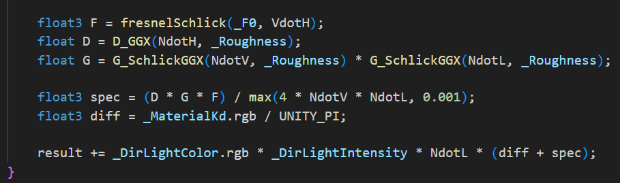
Escena A
Modelo, materiales y shader Cook-Torrance

Slide 10
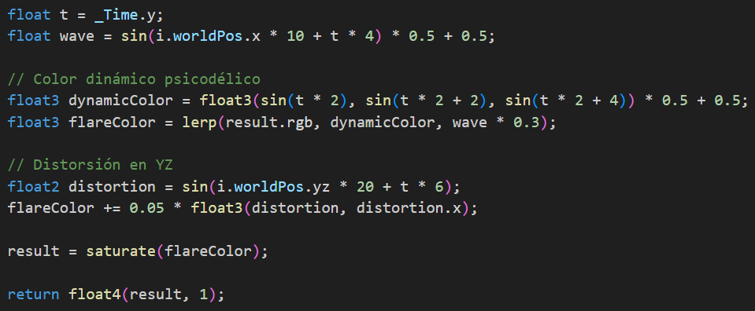
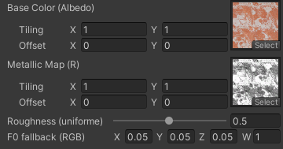
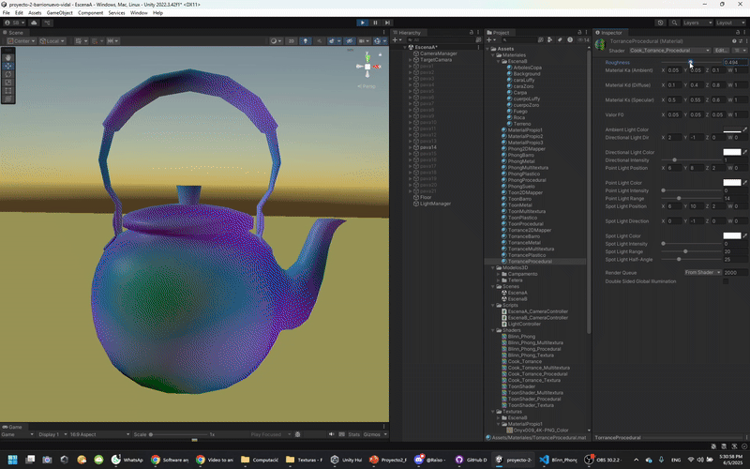
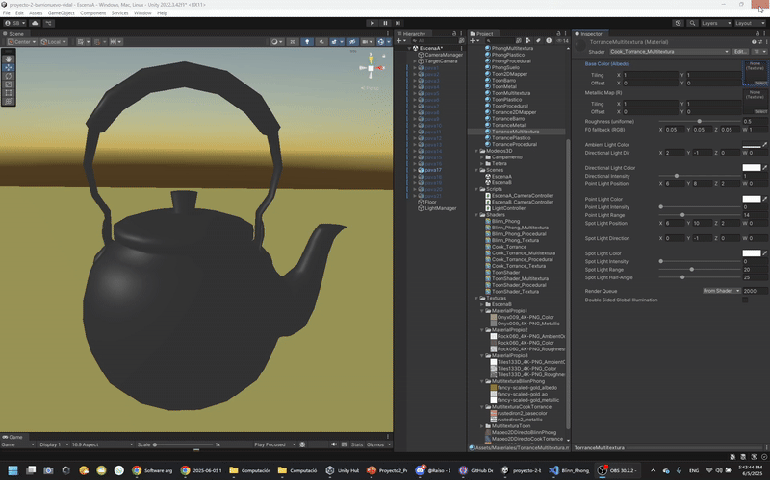
Escena A
Modelo, materiales y shader Cook-Torrance
Procedural
Multitextura

Slide 11
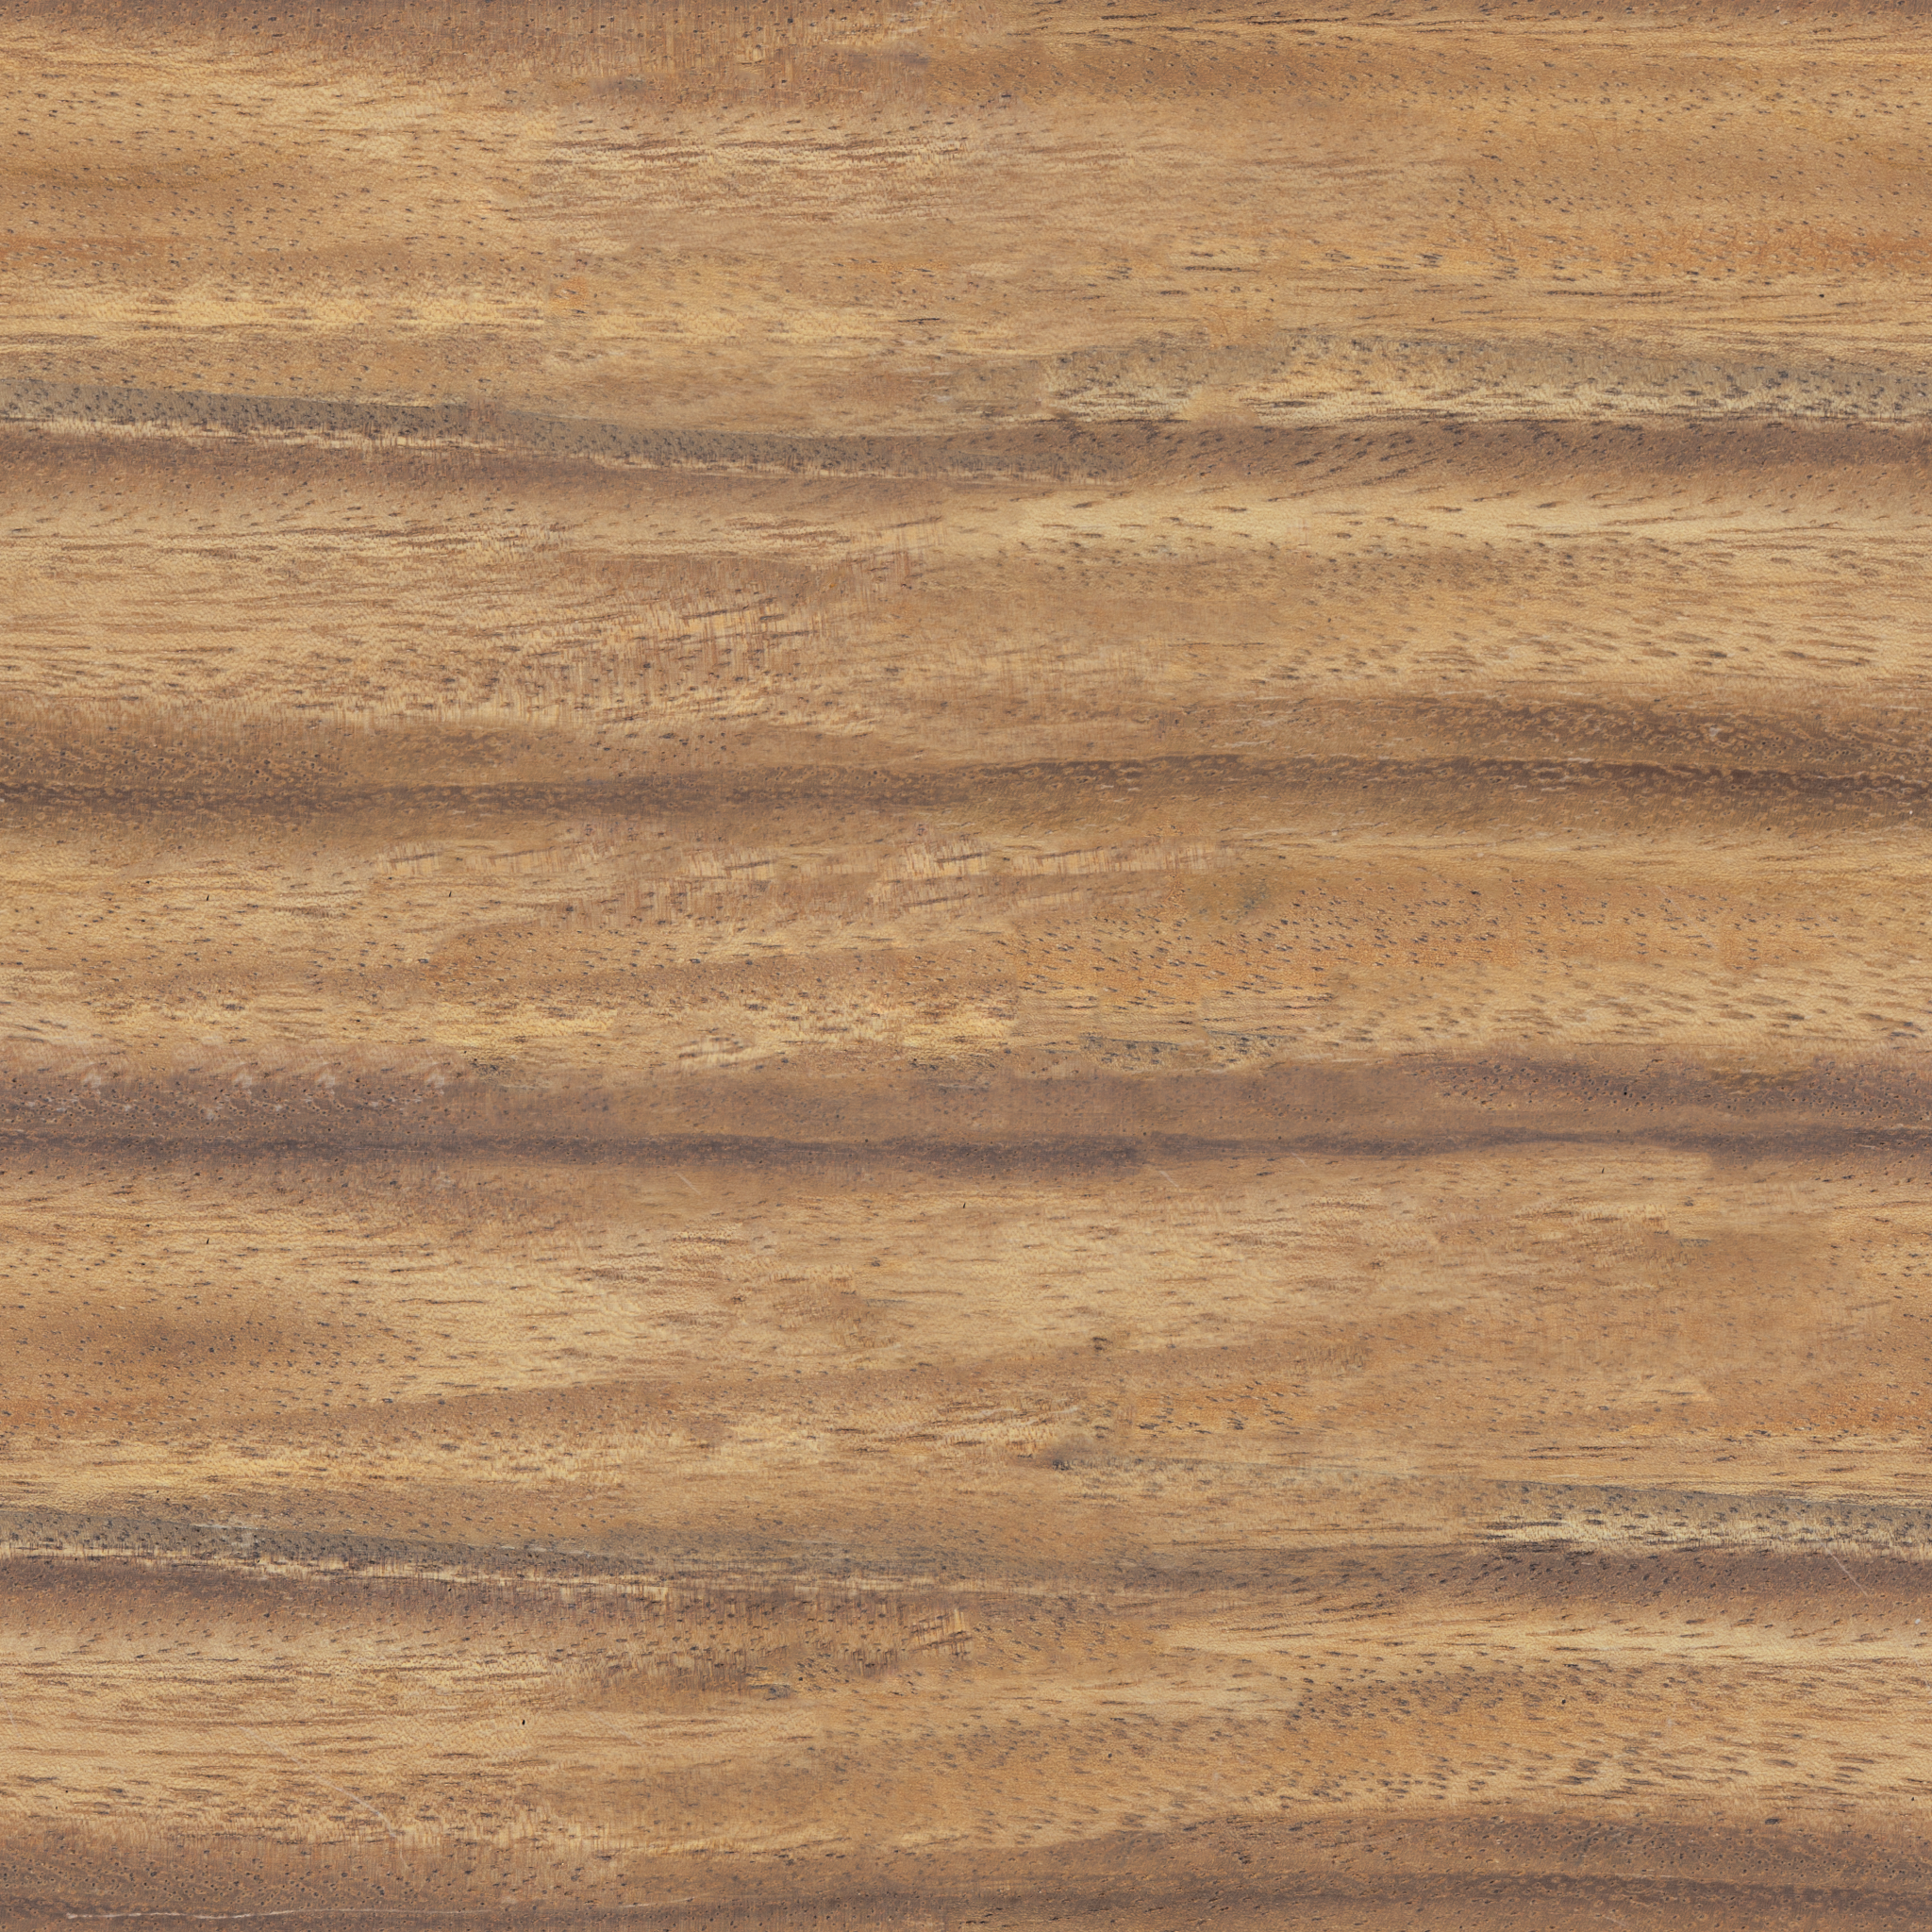
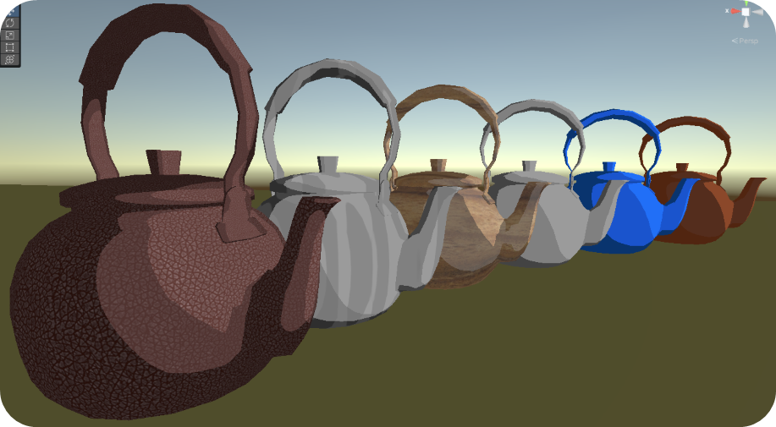
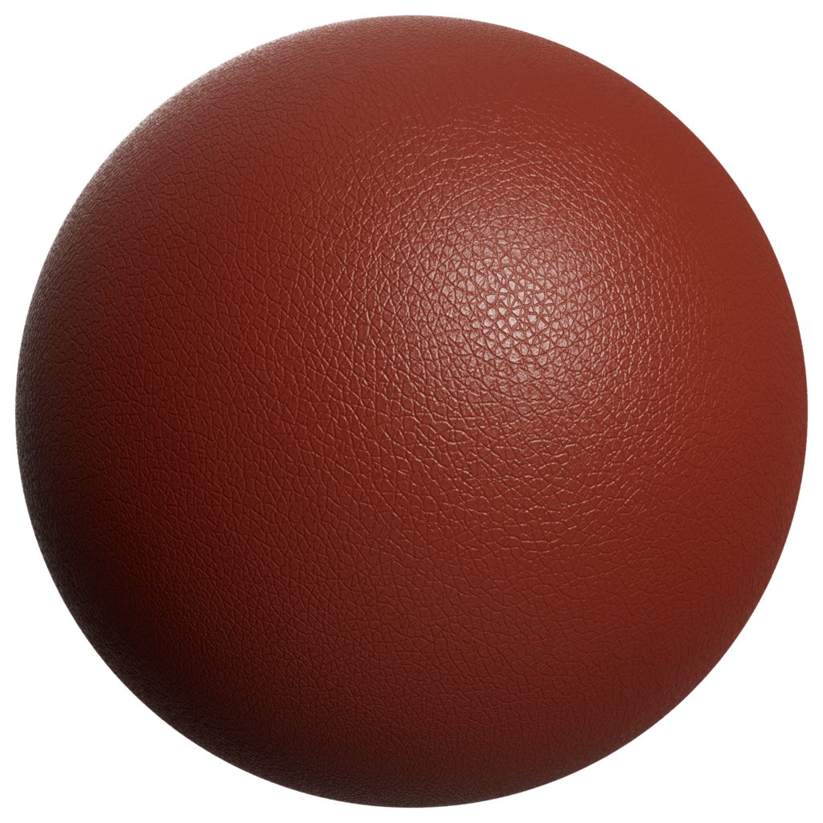
Escena A
Modelo, materiales y shader Toon

Slide 12
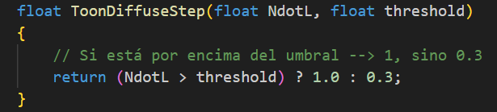
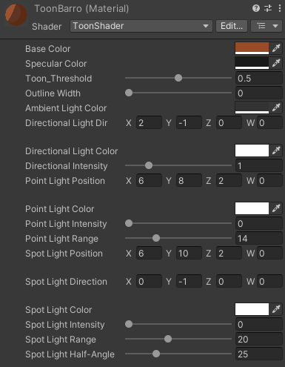
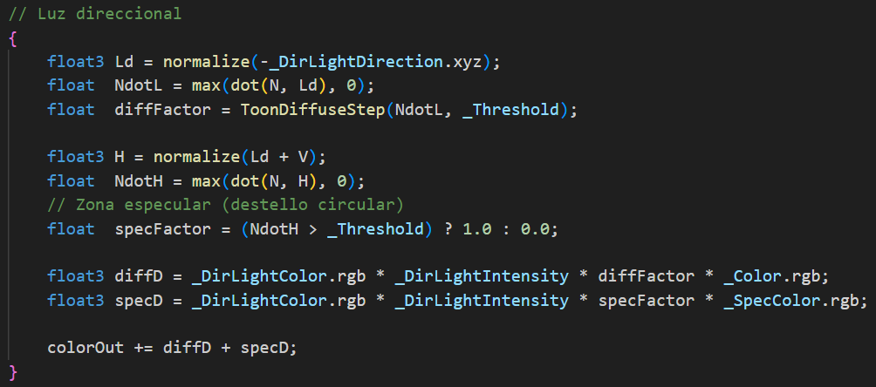
Escena A
Modelo, materiales y shader Toon

Slide 13
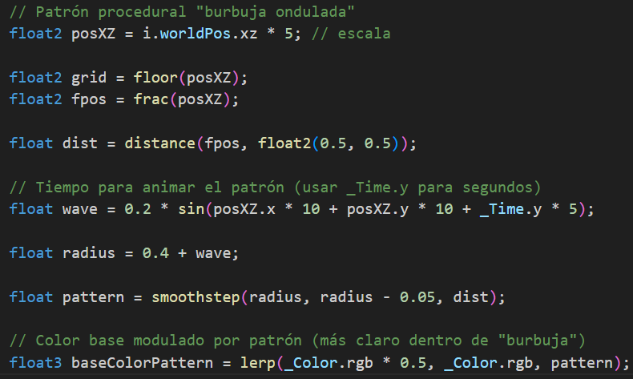
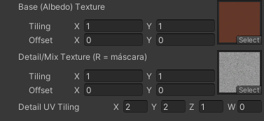
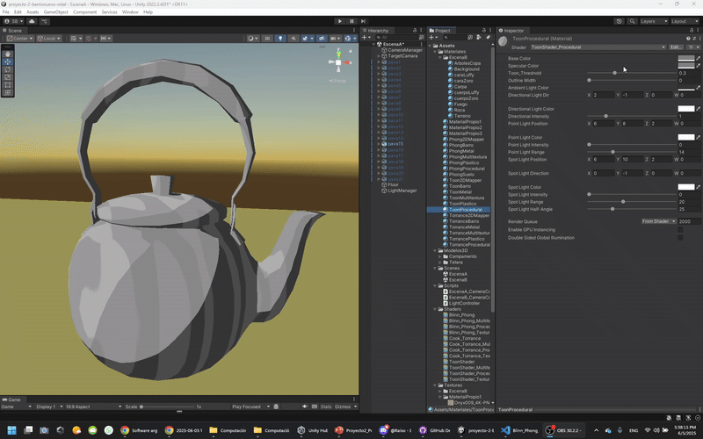
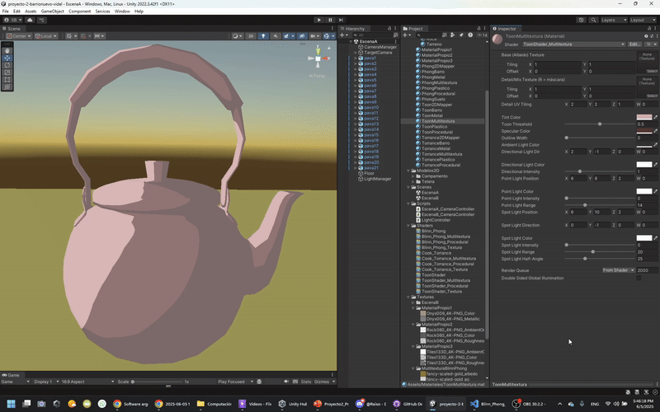
Escena A
Modelo, materiales y shader Toon
Procedural
Multitextura

Slide 14
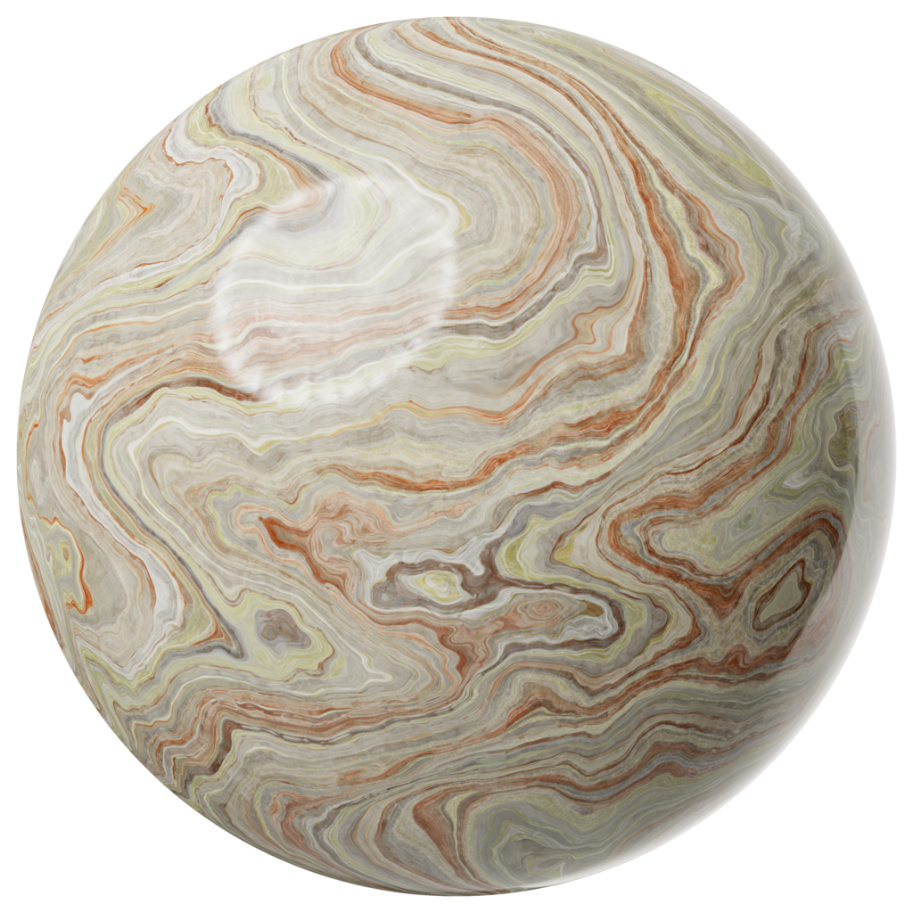
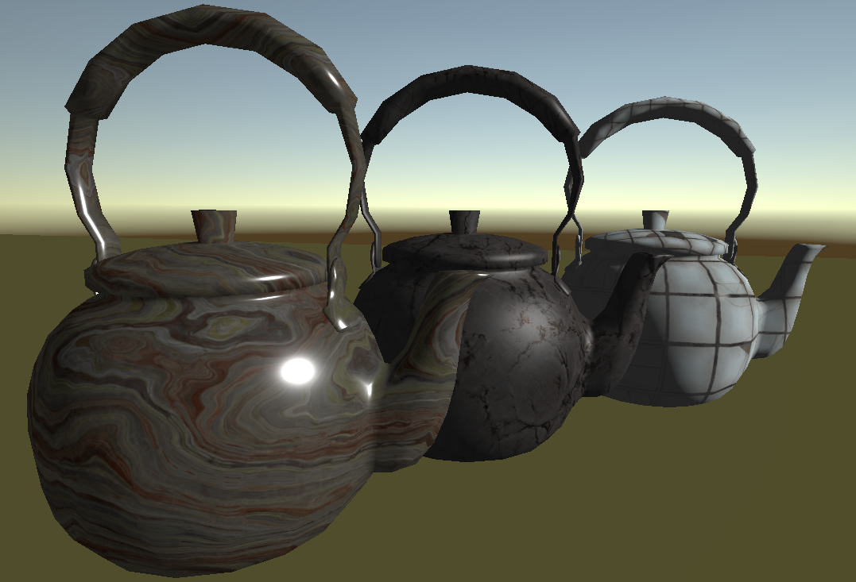
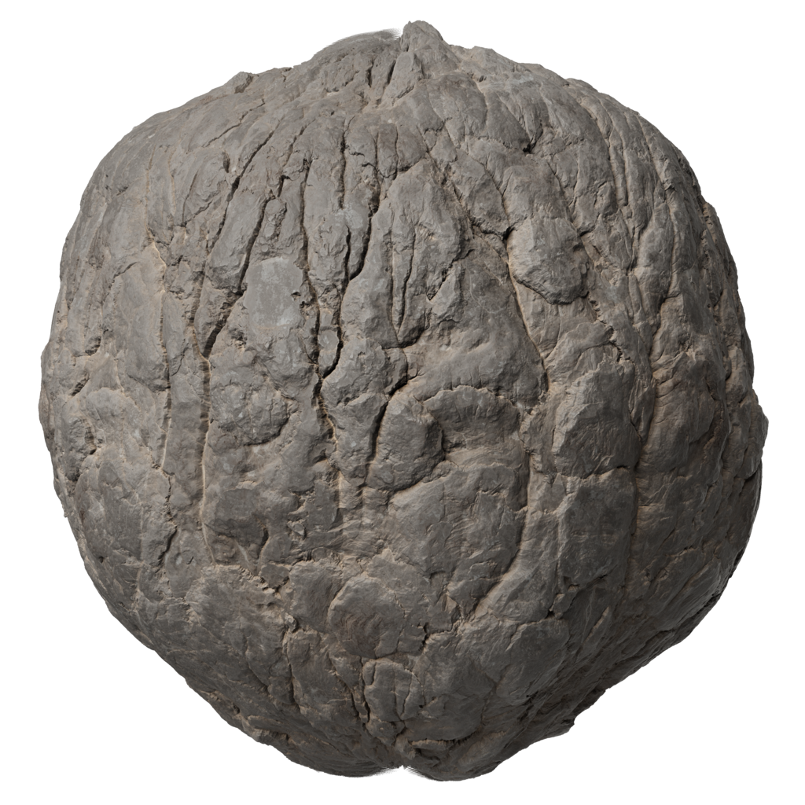
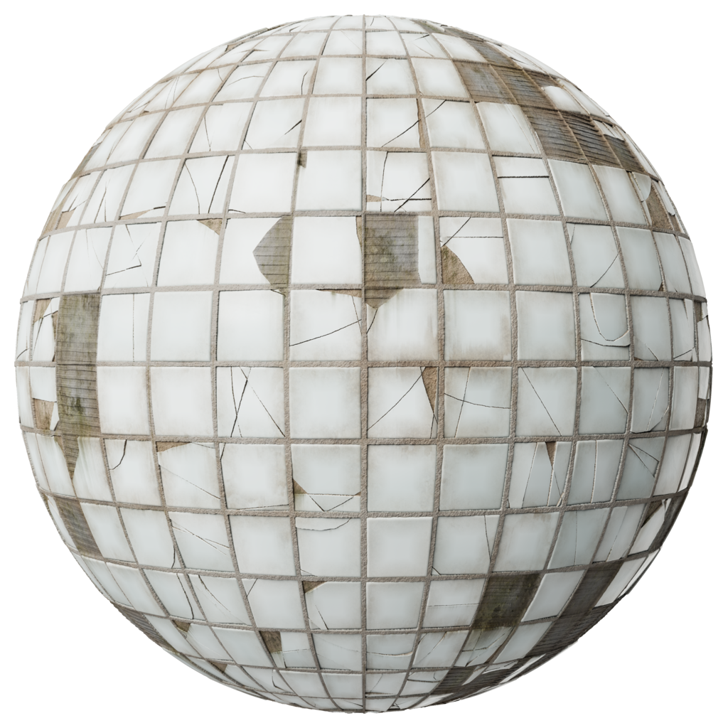
Escena A
Modelo, materiales propios

Slide 15
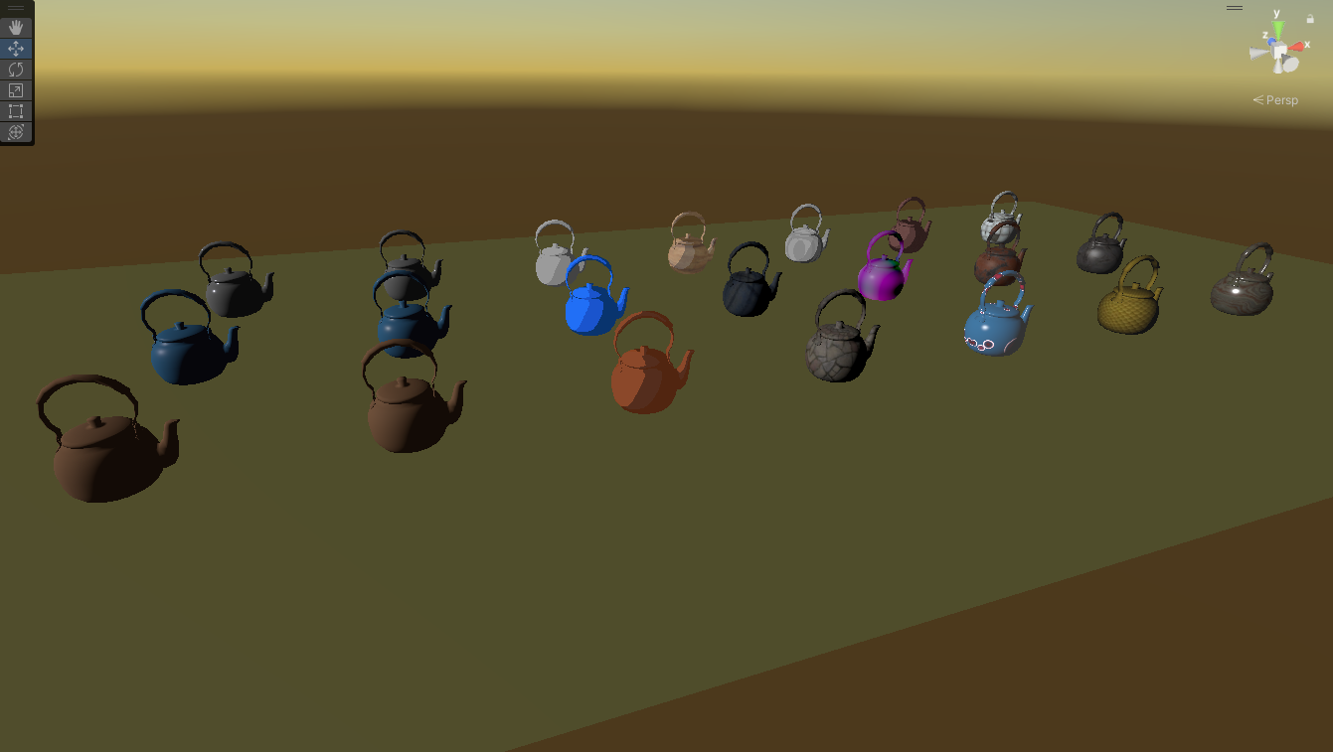



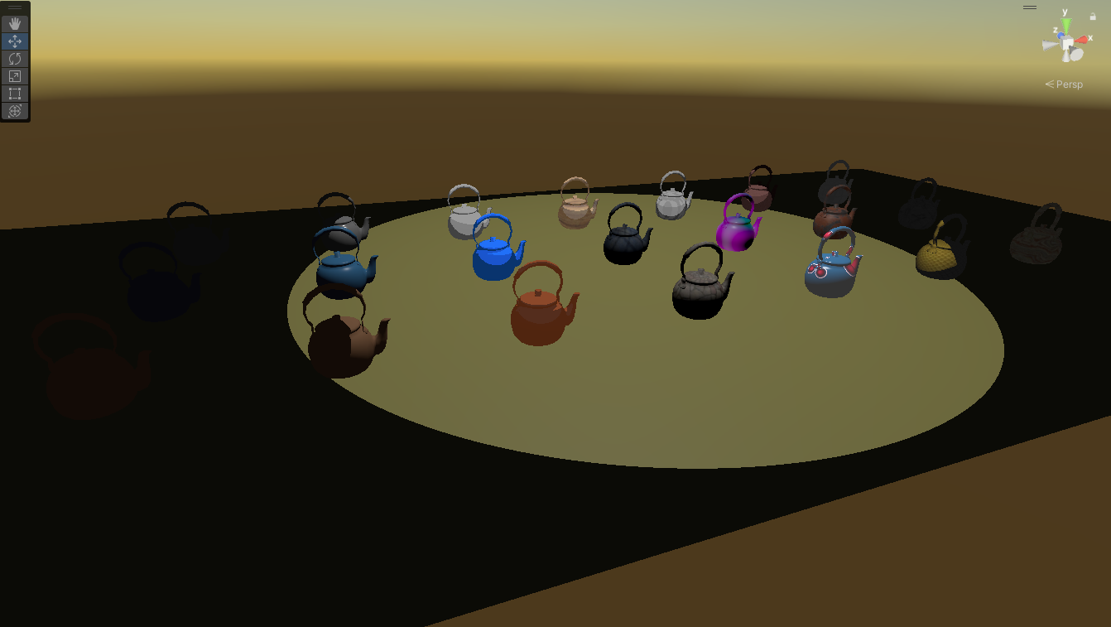


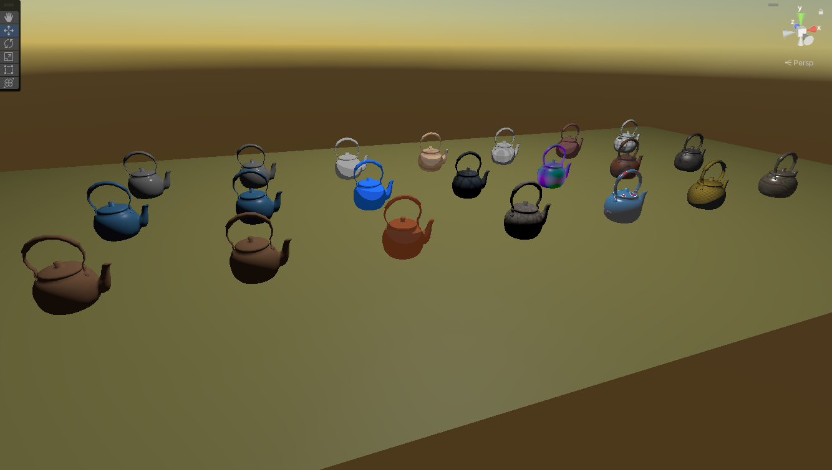

Escena A
Cambiar luces
Luces, cámara y controles
Avanzar y retroceder
Girar alrededor

Slide 16
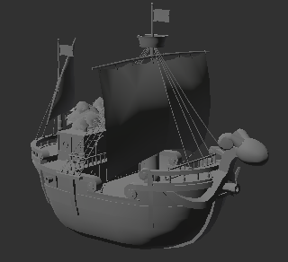
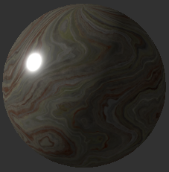
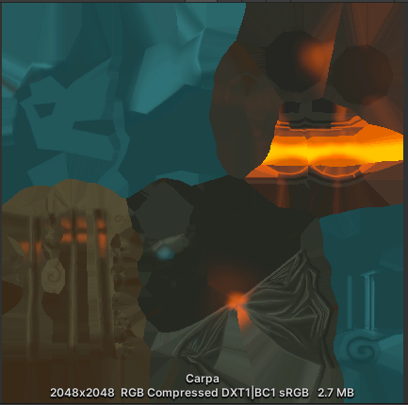
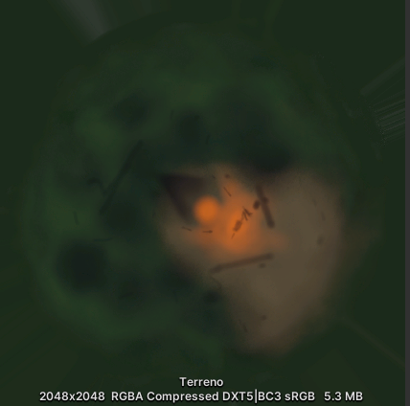
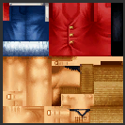
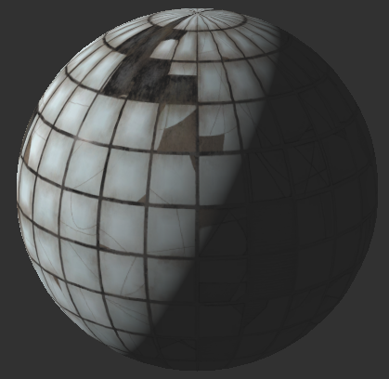
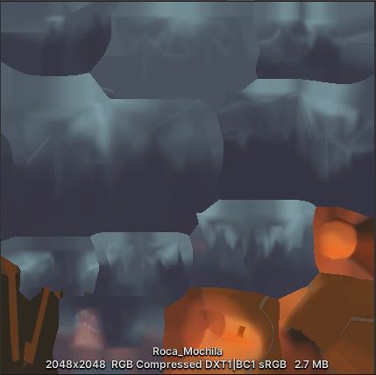
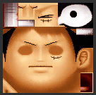
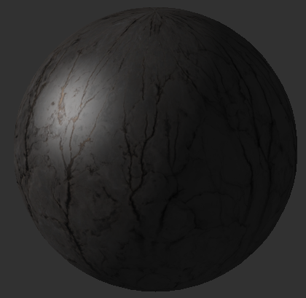





















Escena B
Modelos y materiales

Slide 17







Escena B
Skybox
Resultados

Slide 18






Escena B
Cámara en primera persona
Luces y controles
Cámara orbital
Moverse
Cambiar objetivo
Cambiar luces
Mirar alrededor
Girar alrededor
Cambio de cámara

Slide 19


Desafíos
Aplicar múltiples texturas, o mapas de normal o desplazamiento.
Los procedurales dependen de la forma y el tamaño del objeto
Manejo de luces globales.
Incluir todos los materiales en la escena B.
Adaptar los modelos de iluminación para que sean procedurales, multitextura, etc...

Slide 20
Conclusión
De este proyecto aprendimos como:
Ajustar parámetros de los modelos (Ka, Kd, Ks, shininess, etc.) para imitar distintos materiales.
Comprender cómo cada mapa (Albedo, Normal, AO, Metallic, Roughness, Height) influye en el resultado de la multitextura.
Usar algoritmos procedurales en el fragment shader para generar color y efectos especiales sin necesidad de mapas externos.
Las diferencias entre los distintos tipos de modelos y como se implementa cada uno.
Supimos las limitaciones de estos modelos al simular ciertos materiales.

Slide 21
Referencias
https://sketchfab.com/3d-models/camping-buscraft-ambience-7b65e4df95c3492fbf4e0641e3b472c1
https://ambientcg.com/view?id=Onyx009
https://freepbr.com/product/fancy-scaled-gold-pbr/
https://www.textures.com/download/dish-cloth-2-pbr0251/134365
https://ambientcg.com/view?id=Rock060
https://freepbr.com/product/bamboo-wood-pbr-material/
https://freepbr.com/product/rusted-iron-pbr-metal-material-alt/
https://ambientcg.com/view?id=Tiles133D
https://youtu.be/anYBZzxy1FA
https://ambientcg.com/view?id=Leather037

